Slide 1
CHỦ ĐỀ 4
EM YÊU TRUYỀN THỐNG QUÊ HƯƠNG

Slide 2
CHỦ ĐỀ 4
HOẠT ĐỘNG TRẢI NGHIỆM 4
Em yêu truyền thống quê hương
TUẦN 15 – HOẠT ĐỘNG GIÁO DỤC THEO CHỦ ĐỀ

Slide 3
HOẠT ĐỘNG 5. Nhận diện về hoạt động đền ơn đáp nghĩa và giáo dục truyền thống quê hương
Nêu tên và ý nghĩa của những hoạt động đền ơn đáp nghĩa và giáo dục truyền thống quê hương

Slide 4
HOẠT ĐỘNG 5. Nhận diện về hoạt động đền ơn đáp nghĩa và giáo dục truyền thống quê hương
Nêu tên và ý nghĩa của những hoạt động đền ơn đáp nghĩa và giáo dục truyền thống quê hương
Notes:
+ Tranh vẽ cảnh đua thuyền, đây là một trò dân gian thường được tổ chức trong các lễ hội. Những người cùng thuyền cần phải phối hợp, đoàn kết với nhau thì mới có thể chèo thuyền nhanh và thắng cuộc. Những người xem cũng được gần gũi nhau hơn khi cùng cổ vũ cho các đội. Đua thuyền là một trong các trò thể hiện tinh thần đoàn kết của con người Việt Nam.
+ Hằng năm, trên khắp đất nước Việt Nam có nhiều lễ hội truyền thống. Các lễ hội truyền thống lịch sử giúp các thế hệ sau biết và nhớ về các anh hùng có công với quê hương đất nước. Các lễ hội nghề nghiệp, văn hoá truyền thống lại giúp các thế hệ sau hiểu, tự hào và phát huy nét đẹp, lợi ích của các làng nghề truyền thống, văn hoá dân gian…

Slide 5
HOẠT ĐỘNG 5. Nhận diện về hoạt động đền ơn đáp nghĩa và giáo dục truyền thống quê hương
Nêu tên và ý nghĩa của những hoạt động đền ơn đáp nghĩa và giáo dục truyền thống quê hương
Notes:
Tranh 2. Tìm hiểu thành Nhà Hồ (Tìm hiểu di tích lịch sử)
+ Tranh vẽ thầy giáo cùng các bạn đi thăm di tích lịch sử thành nhà Hồ. Khi được cùng tìm hiểu một vấn đề lịch sử, văn hoá của dân tộc, mọi người sẽ thấy yêu quê hương và đoàn kết với nhau hơn.
+ Hoạt động tìm hiểu lịch sử văn hoá dân tộc thể hiện truyền thống yêu quê hương, uống nước nhớ nguồn của con người Việt Nam.

Slide 6
HOẠT ĐỘNG 5. Nhận diện về hoạt động đền ơn đáp nghĩa và giáo dục truyền thống quê hương
Nêu tên và ý nghĩa của những hoạt động đền ơn đáp nghĩa và giáo dục truyền thống quê hương
Notes:
Tranh 3. Thăm bảo tàng lịch sử
+ Tranh vẽ cảnh các bạn học sinh đang tham quan bảo tàng lịch sử.
+ Hoạt động tham quan bảo tàng lịch sử giúp chúng ta hiểu và tự hào hơn về các chiến công của nhân dân và các anh hùng đã có công bảo vệ và xây dựng đất nước. Người Việt Nam có truyền thống yêu nước và lòng tự hào dân tộc.

Slide 7
HOẠT ĐỘNG 5. Nhận diện về hoạt động đền ơn đáp nghĩa và giáo dục truyền thống quê hương
Nêu tên và ý nghĩa của những hoạt động đền ơn đáp nghĩa và giáo dục truyền thống quê hương
Notes:
Tranh 4. Cuộc thi chạy vì trẻ em khuyết tật
+ Tranh vẽ hoạt động giải chạy vì trẻ em khuyết tật.
+ Hoạt động này vừa tuyên truyền với cộng đồng để cộng đồng chia sẻ nhiều hơn với những trẻ em bị khuyết tật vừa giúp lan toả tình yêu thương trong cộng đồng và những người tham gia hoạt động.
+ Hoạt động thi chạy vì trẻ em khuyết tật cho thấy truyền thống yêu thương con người của dân tộc Việt Nam ta. Cộng đồng và những người tham gia chạy cũng thấy rõ hơn truyền thống này khi thực hiện giải.

Slide 8
HOẠT ĐỘNG 5. Nhận diện về hoạt động đền ơn đáp nghĩa và giáo dục truyền thống quê hương
Nêu tên và ý nghĩa của những hoạt động đền ơn đáp nghĩa và giáo dục truyền thống quê hương

Slide 9



Thảo luận nhóm
2. Chia sẻ những hoạt động đền ơn đáp nghĩa và giáo dục truyền thống quê hương ở địa phương em

Slide 10
HOẠT ĐỘNG 5. Nhận diện về hoạt động đền ơn đáp nghĩa và giáo dục truyền thống quê hương
+ Tên hoạt động;
+ Tổ chức (hoặc người) thực hiện;
+ Người / tập thể được đền ơn, đáp nghĩa;
+ Truyền thống quê hương thể hiện qua hoạt động đó.
+ Cảm xúc của em khi tham gia, chứng kiến hoạt động.
Chia sẻ trong nhóm
Chia sẻ trước lớp

Slide 11

Hoạt động 6. Xây dựng dự án đền ơn đáp nghĩa và giáo dục truyền thống quê hương ở địa phương em
1. Chia sẻ về dự án em muốn thực hiện.
2- Tìm đến các bạn cùng mong muốn với em
3- Lập nhóm thực hiện dự án

Slide 12
Lập nhóm dự án
LÀM CATALOG GIỚI THIỆU LÀNG NGHỀ ĐỊA PHƯƠNG
THĂM HỎI GIA ĐÌNH THƯƠNG BINH, LIỆT SĨ
TÌM HIỂU VÀ GIỚI THIỆU DI DÍCH LỊCH SỬ
TÌM HIỂU DÂN CA ĐỊA PHƯƠNG
TÌM HIỂU VÀ TUYÊN TRUYỀN LỄ HỘI ĐỊA PHƯƠNG

Slide 13


Slide 14

Hoạt động 6. Xây dựng dự án đền ơn đáp nghĩa và giáo dục truyền thống quê hương ở địa phương em
THẢO LUẬN NHÓM VÀ TRÌNH BÀY DỰ ÁN
+ Mục tiêu của dự án
+ Các nội dung về an toàn như an toàn khi tham gia giao thông, an toàn khi sử dụng các thiết bị,… các nội dung về văn hoá ứng xử,… trong quá trình thực hiện dự án.
+ Thống nhất lựa chọn cách thực hiện báo cáo dự án.

Slide 15
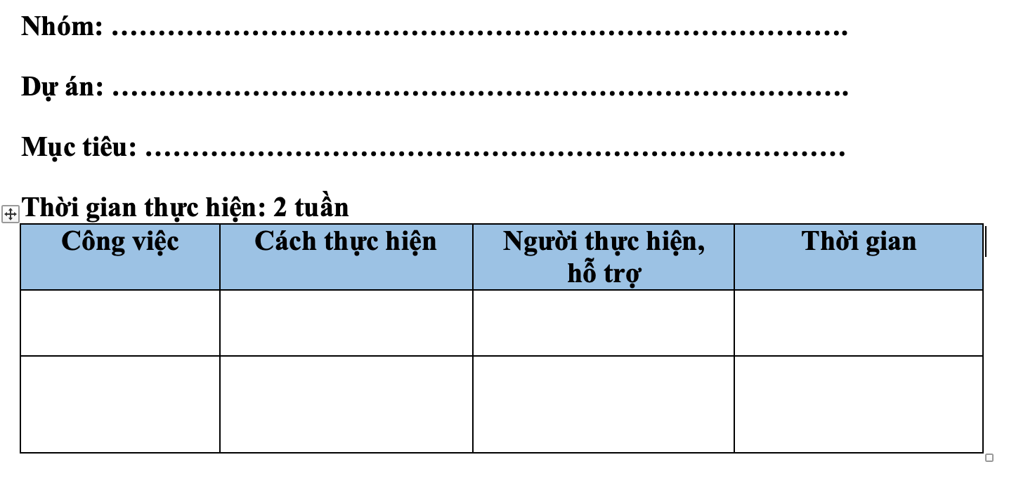

Hoạt động 6. Xây dựng dự án đền ơn đáp nghĩa và giáo dục truyền thống quê hương ở địa phương em

Slide 16
HOẠT ĐỘNG TIẾP NỐI
Người tham gia
Cách tổ chức hoạt động
Đánh giá kết quả
Lưu hình ảnh
Thực hiện Dự án đền ơn đáp nghĩa và giáo dục truyền thống quê hương ở địa phương em cùng với người thân và ghi nhớ các nội dung sau.

Slide 17
HOẠT ĐỘNG TIẾP NỐI
Viết bài báo cáo
Vẽ tranh về hoạt động
Bài trình chiếu trên PowerPoint
Làm clip báo cáo
Làm sản phẩm tuyên truyền
Lựa chọn loại hình báo cáo và chuẩn bị

Slide 18






